Slide 1
Давайте просто помолчим. Со светлой грустью мы их вспомним…
(посвящается выпускникам
Вологодского техникума железнодорожного транспорта погибших при СВО)
Шумова Марина Владимировна
заведующий библиотекой Вологодского техникума железнодорожного транспорта – филиала федерального государственного бюджетного образовательного учреждения высшего образования «Петербургский государственный университет путей сообщения Императора Александра I» (ВТЖТ-филиал ПГУПС)

Slide 2
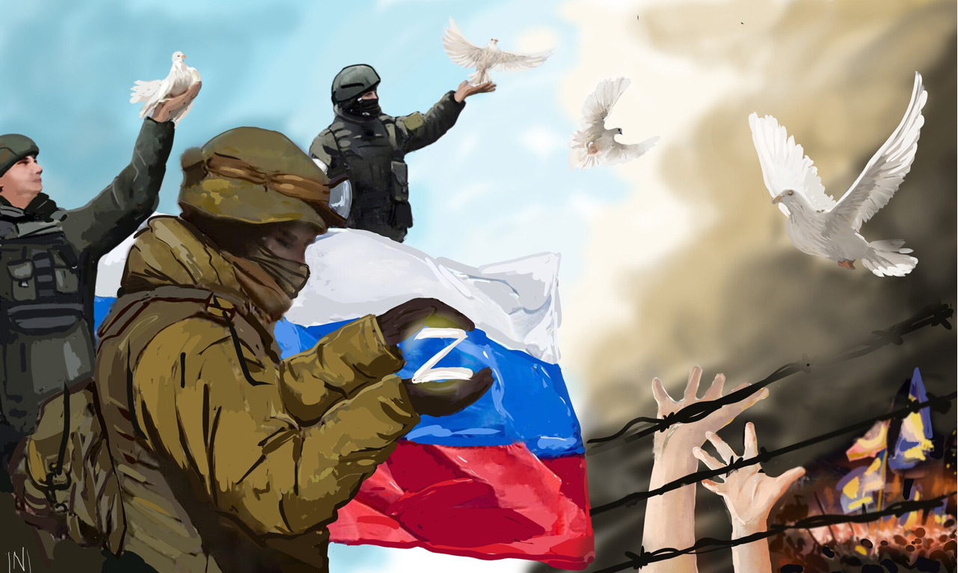
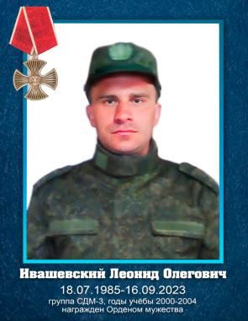
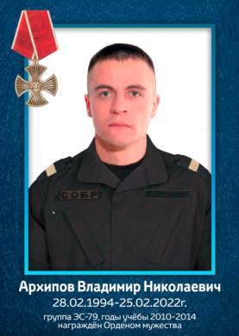
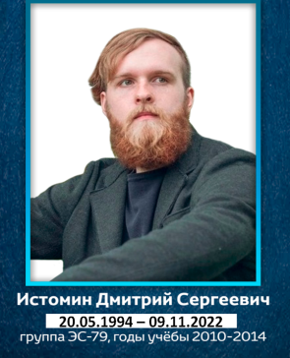
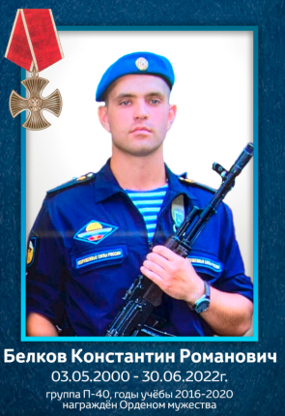

Slide 17
